Slide 1


Sistema Nacional de Pesquisa Agropecuária: histórico, problemas e desafios futuros para a competitividade e a sustentabilidade do agronegócio
Senado Federal
Comissão de Agricultura e Reforma Agrária - CRA
Avaliação de Políticas Públicas
Política de Pesquisa Agropecuária
Brasília-DF, 23 de agosto de 2017

Slide 2


Os 17 Objetivos de Desenvolvimento Sustentável definidos em 2015 por ocasião da Cúpula das Nações Unidas para o Desenvolvimento Sustentável. Trata-se da nova agenda de ação até 2030, que se baseia nos progressos e lições aprendidos com os 8 Objetivos de Desenvolvimento do Milênio, entre 2000 e 2015.

Slide 3
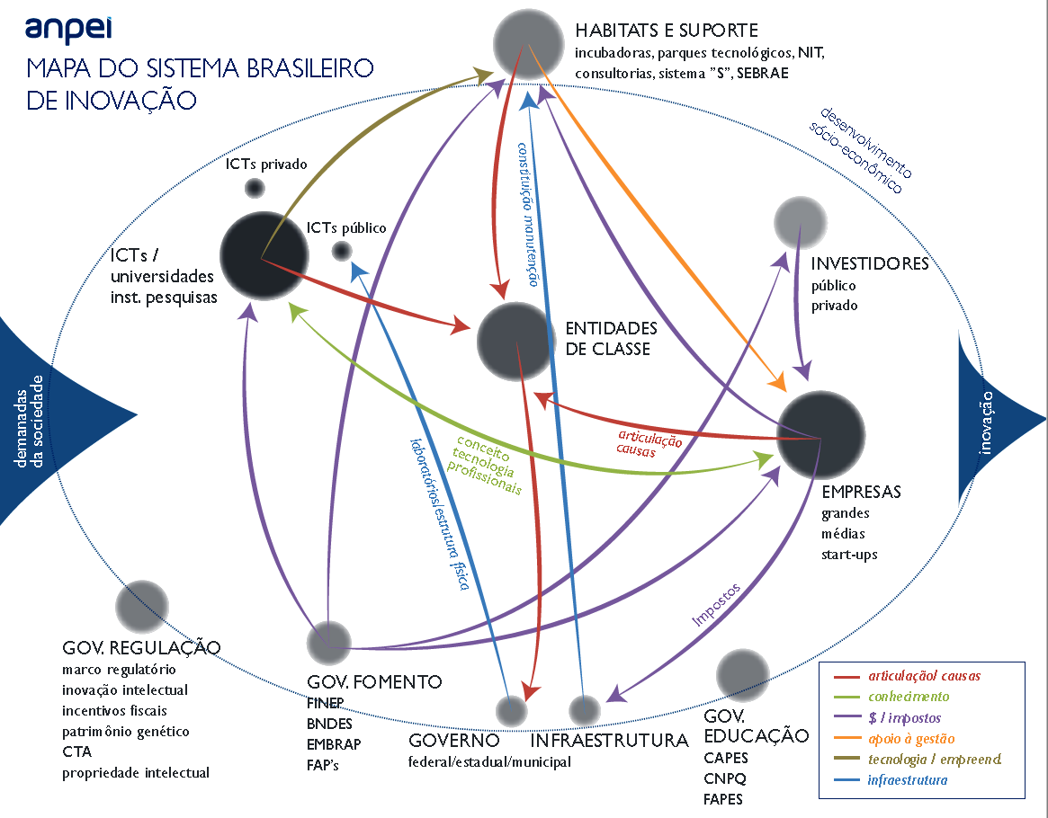
http://www.anpei.org.br/download/Mapa_SBI_Comite_ANPEI_2014_v2.pdf

Slide 4

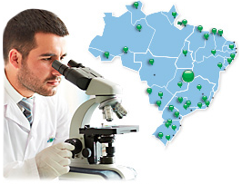
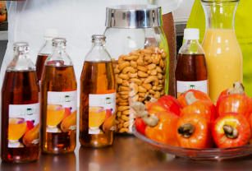

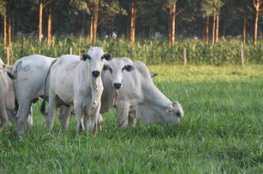

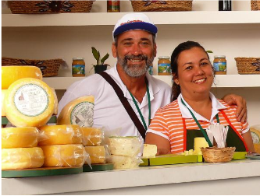
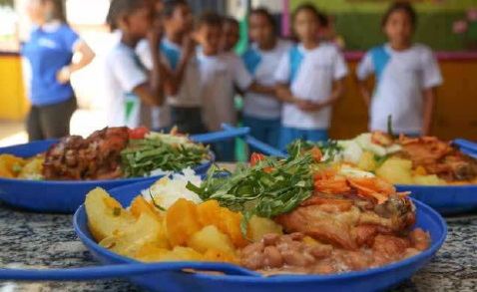

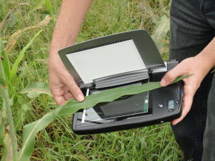
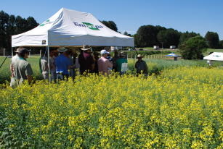
INOVAÇÃO AGROPECUÁRIA
Entrega de Valor para a Sociedade...

Slide 5
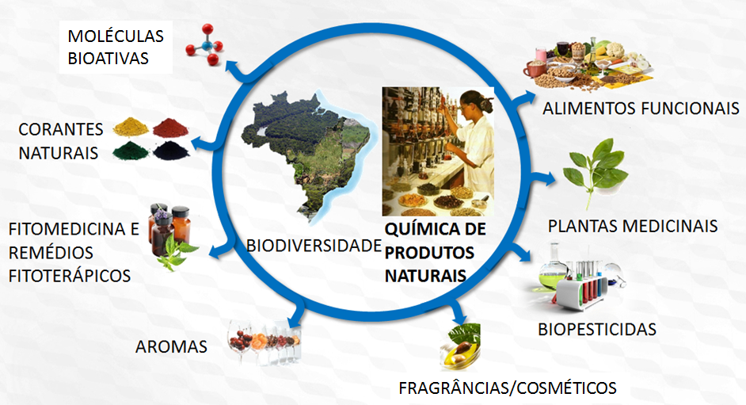
Desafio: multifuncionalidade da agricultura

Slide 6
Sistema Nacional de Pesquisa Agropecuária - SNPA
Lei Agrícola – No 8.171, de 17/1/1991 => autoriza Ministério da Agricultura a instituir o Sistema Nacional de Pesquisa Agropecuária - SNPA
Portaria No 193, de 7/8/1992 => Ministério da Agricultura institui o SNPA, sob a coordenação da Embrapa

Slide 7
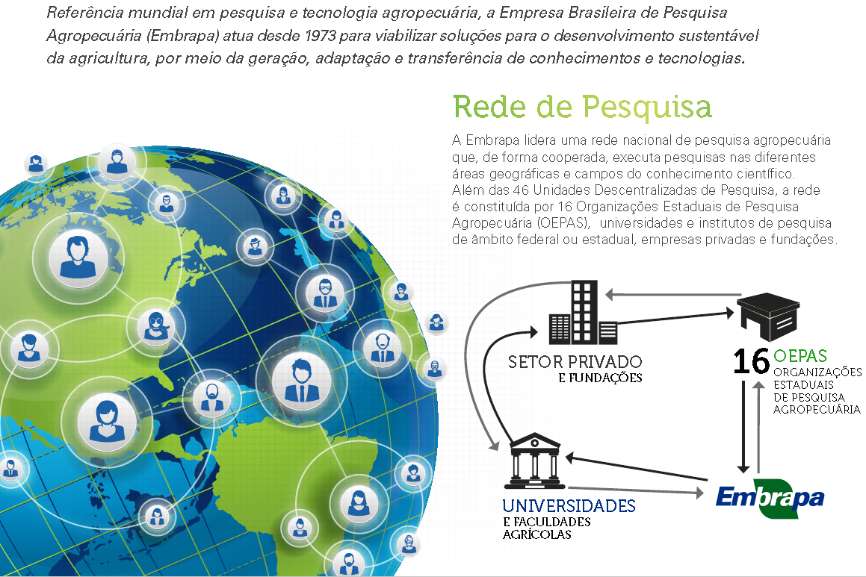
Sistema Nacional de Pesquisa Agropecuária - SNPA

Slide 8
SNPA - objetivos
Compatibilizar as diretrizes e estratégias de pesquisa agropecuária com as políticas de desenvolvimento, definidas para o País, como um todo, e para cada região, em particular
Assegurar constante organização e coordenação das matrizes de instituições que atuam no setor, em torno de programação sistematizada, visando eliminar a dispersão de esforços, sobreposições e lacunas não desejáveis
Favorecer o desenvolvimento de um sistema nacional de planejamento para pesquisa, acompanhamento e avaliação
Estabelecer um sistema brasileiro de informação agrícola, com formação de banco de dados para a pesquisa e desenvolvimento agropecuário, facilitando o acesso aos usuários e clientes da pesquisa agropecuária
Promover o apoio à organização e racionalização de meios, métodos e sistemas com desenvolvimento em informatização das instituições

Slide 9
SNPA – objetivos (cont.)
Proporcionar a execução conjunta de projetos de pesquisa de interesse comum, fomentando uma ação de parceria entre instituições, no desenvolvimento de ciência e tecnologia para a agropecuária
Coordenar o esforço de pesquisa para atendimento às demandas de regiões, estados e municípios, a fim de proporcionar melhor suporte ao desenvolvimento da agropecuária
Promover o intercâmbio de informações e documentação técnico-científica, nas áreas de interesse comum
Favorecer o intercâmbio de pessoal, para capacitação e assessoramento interinstitucional
Possibilitar apoio técnico, administrativo, material e financeiro entre instituições integrantes, na medida das necessidades e interesses da programação e missões a desempenhar
(Ministério da Agricultura - Portaria Nº 193, de 07.08.1992)

Slide 10

Estudo OEPAs – CGEE (2006)
Algumas das principais recomendações:
rever o modelo do Sistema Nacional de Pesquisa Agropecuário, de modo a tornar seus componentes parceiros efetivos
garantir investimentos para infra-estrutura, qualificação dos quadros, implementação do planejamento estratégico e de avaliação de resultados para a melhor gestão das ações
criar um programa de apoio às pesquisas nas OEPAs
Fonte: http://www.cgee.org.br/publicacoes/oepas.php

Slide 11

Eixos de Fortalecimento e Crescimento
Pesquisa e Transferência de Tecnologia
Recursos Humanos
Infraestrutura
Institucional
Estruturação do PAC:
10 projetos, sendo 1 projeto destinado para OEPAs
141 metas
R$ 914 milhões no período de 2008-2010, sendo R$ 206 milhões destinados às OEPAs

Slide 12
Metas estabelecidas pelo
PAC Embrapa junto às OEPAS
Nº | Especificação | Unidade | Quant. | Cronograma | Região de Abrangência
1 | Adequação dos laboratórios para atender às normas de BPL e a ISO 17.025 | Laboratórios | 18 | 2008-2010 | Nacional
2 | Construção de novos laboratórios para atender às demandas de pesquisa em áreas estratégicas; | Laboratórios | 36 | 2008-2010 | Nacional
3 | Aquisição de mobiliário e equipamentos de laboratório e informática | OEPAs | 18 | 2008-2010 | Nacional
4 | Aquisição de veículos, máquinas agrícolas e implementos | OEPAs | 18 | 2008-2010 | Nacional
5 | Recuperação de infra-estrutura de rede de informática | OEPAs | 18 | 2008-2010 | Nacional
6 | Recuperação de campos e unidades experimentais | Unidade pesquisa | 36 | 2008-2010 | Nacional
7 | Infra-estrutura física e operacional para funcionamento de bancos de germoplasma | OEPAs | 18 | 2008-2009 | Nacional

Slide 13
Investimentos destinados às OEPAS
Procedimentos de implementação do PAC-OEPAs:
  ● Elaboração pelas OEPAs do “Programa de gestão estratégica”
  ● Estabelecimento de Convênios entre Embrapa e OEPAs
Execução financeira em Julho de 2017
CONTRATAÇÃO | VALOR R$ | %
TOTAL CONVÊNIOS FIRMADOS (17) | 206.420.504,82
CONVÊNIO DISTRATADO* (1) | (5.651.493,23) | 3%
CONVÊNIOS EXECUTADOS / EM EXECUÇÃO (16) | 200.769.011,59
VALOR AINDA NÃO LIBERADO ÀS OEPAS** | 6.894.148,70 | 3%
EXECUÇÃO
TRANSFERENCIAS FINANCEIRAS ÀS OEPAS | 193.874.862,89 | 100
VALOR EXECUTADO PELAS OPEAS | 152.972.456,27 | 79
VALOR A EXECUTAR*** | 40.902.406,62 | 21
* Motivado pela extinção da empresa
** Aguardando cumprimento das metas da etapa anterior
*** Valor comprometido com as construções e reformas de laboratórios contempladas nos PACs 2009 e 2010
Notes:
Ver nota de esclarecimento do DAF de 18/8/2017

Slide 14

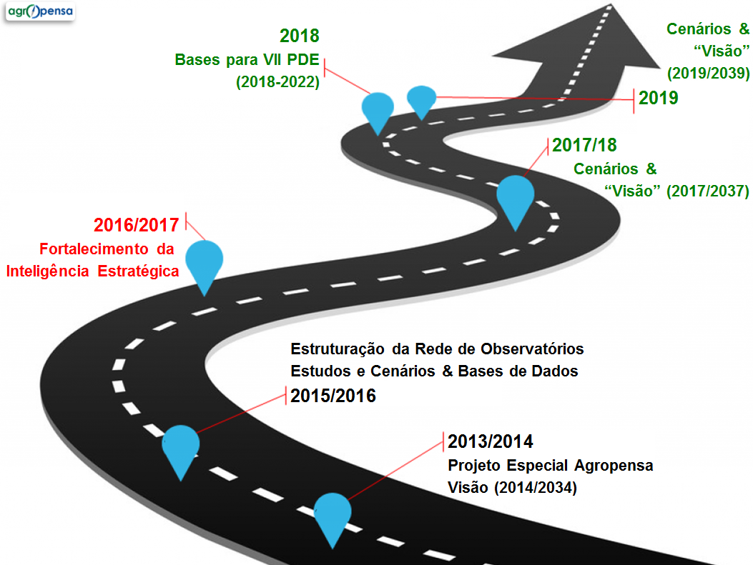

Slide 15
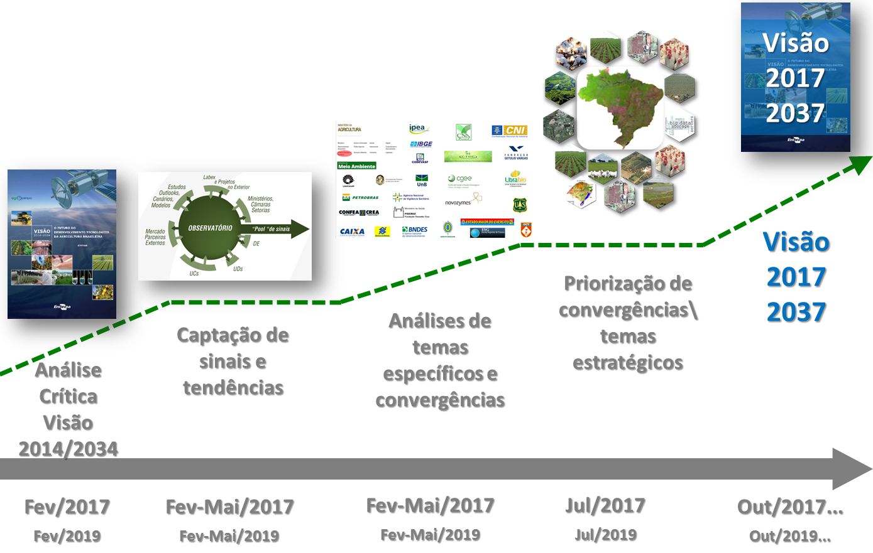

Slide 16

Olhando para o futuro
EmbrapaTec
Fundos patrimoniais
Check Off
Novos arranjos institucionais

Slide 17
Olhando para o futuro
EmbrapaTec
Fundos patrimoniais
Check Off
Novos arranjos institucionais

Slide 18
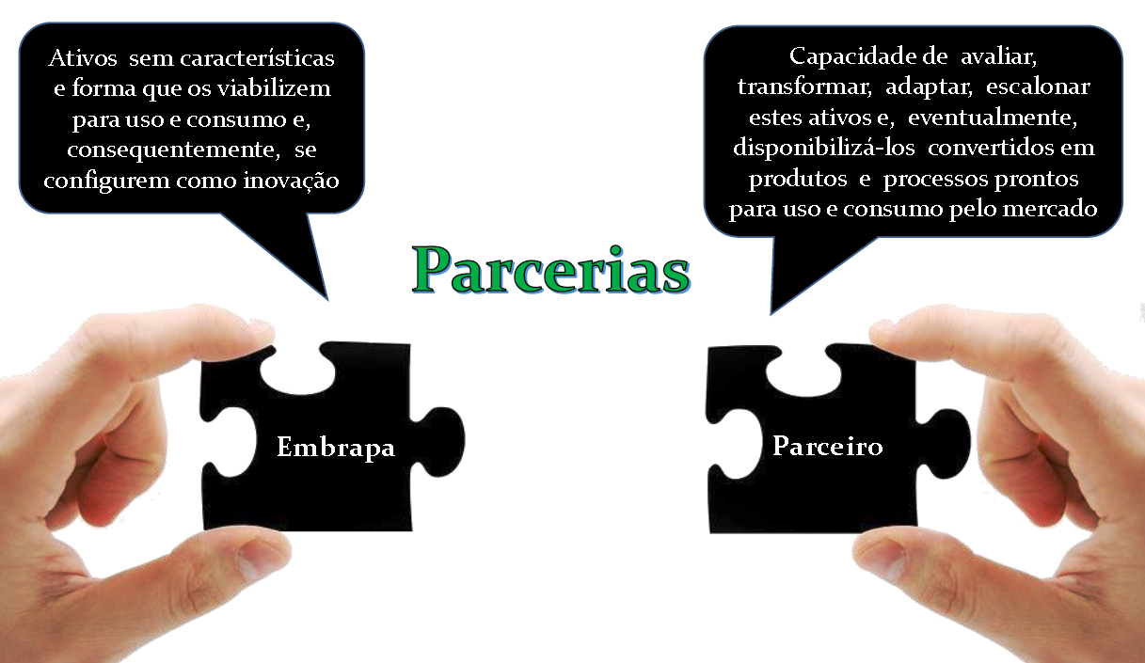
EmbrapaTec – Por que surgiu?
A EMBRAPA PRECISA SE CONCENTRAR
NO QUE SABE FAZER BEM: PESQUISA

Slide 19
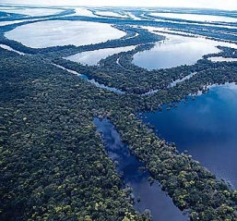
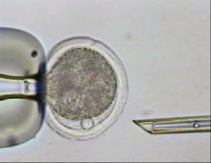

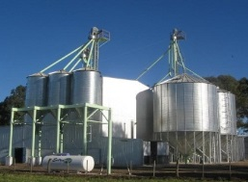

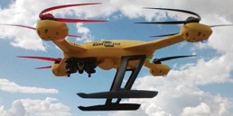
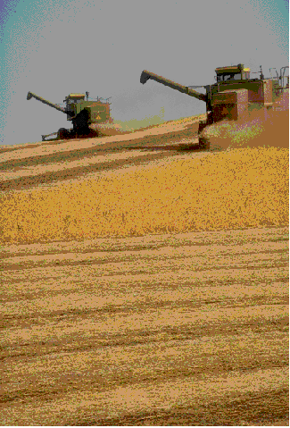
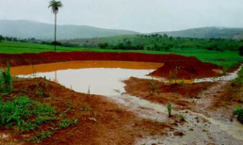
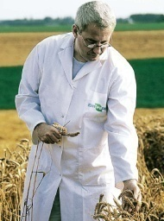
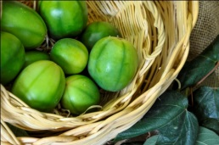



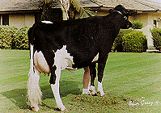

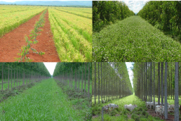
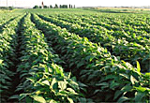
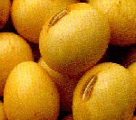

EmbrapaTec
- principal objetivo -
Alavancagem da inovação e negócios para agricultura

Slide 20
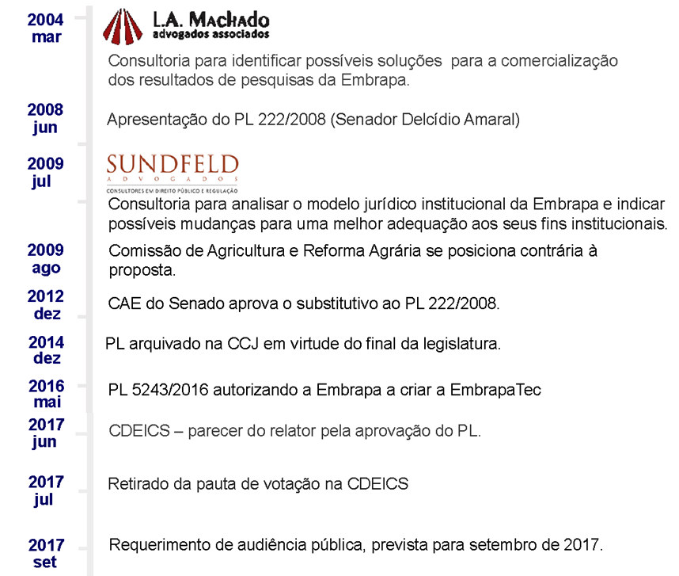
EmbrapaTec – marcos principais
CAE – Comissão de Assuntos Econômicos (Senado)
CCJ - Comissão de Constituição e Justiça (Câmara)
CDEICS - Comissão de Desenvolvimento Econômico, Indústria, Comércio e Serviços (Câmara)
Notes:
Agosto 2009 - A CRA posicionou-se contrária à proposta original do PLS, que previa a abertura de capital da Embrapa. A proposta da EmbrapaTec é resultado de um substitutivo.

Slide 21
EmbrapaTec – O que é?
Uma subsidiária integral (sociedade anônima de controle único da Embrapa) especializada em desenvolver parcerias e negócios em mercados competitivos a partir da exploração comercial das inovações e dos direitos decorrentes de propriedade intelectual gerados pela Embrapa.
Trata-se de uma estrutura cuja atuação é diferenciada e complementar àquela da Embrapa.
Esclarecimentos importantes:
  Não dependente de recursos do Tesouro Nacional (liberdade e flexibilidade)
  Participação minoritária no capital de outras empresas;
  Possibilidade de atuar na incubação de empresas de base tecnológica;
  Gestão de fundos para financiamento de pesquisas e inovações a serem desenvolvidas pela Embrapa e parceiros.

Slide 22
EmbrapaTec – O que NÃO é?
Abertura de capital/privatização da Embrapa
Uma forma de exercer influência na programação de P,D&I da Embrapa
O caminho para a autossuficiência financeira da Embrapa
Uma estrutura para substituir as áreas de transferência de tecnologia e negócios já existentes na Embrapa nem tampouco as pessoas que nelas trabalham

Slide 23
Olhando para o futuro
EmbrapaTec
Fundos patrimoniais (endownment)
Check Off
Novos arranjos institucionais

Slide 24

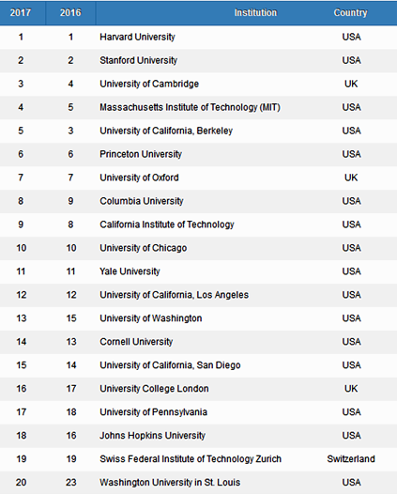
Fundos patrimoniais - experiências internacionais (endownments)
No ranking divulgado em 2017 pela consultoria Shanghai Ranking, as melhores universidades do mundo adotam a estratégia de fundos patrimoniais (endowments), permitindo a realização de pesquisas de prazos mais longos, a construção de melhores instalações, além da busca pela excelência em suas atividades.
http://www.shanghairanking.com/Academic-Ranking-of-World-Universities-2017-Press-Release.html

Slide 25



Harvard University (USA)
  http://www.harvard.edu/about-harvard/harvard-glance/endowment
Stanford University (USA) http://www.smc.stanford.edu/
University of Cambridge (UK)
  https://www.finance.admin.cam.ac.uk/policy-and-procedures/financial-procedures/chapter-12-investments/investment-cambridge-university
.
.
.

Slide 26
Olhando para o futuro
EmbrapaTec
Fundos patrimoniais (endownment)
Check Off
Novos arranjos institucionais

Slide 27

No início, em 1989, funcionou como Fundação de Defesa da Pecuária de Goiás
Em 1997, transformou-se no Fundo Indenizatório Privado, passando a receber contribuições dos produtores rurais, com o intuito de proteger o produtor e ajudar nas ações de defesa sanitária animal do Estado de Goiás
Objetivos:
Propor subsídios às políticas de desenvolvimento da agricultura
Divulgar e promover campanhas voltadas à profilaxia e ao desenvolvimento técnico da pecuária em auxílio ao órgão de defesa sanitária animal do Estado de Goiás
Defender os interesses gerais e comuns do setor agropecuário em níveis estadual e nacional
Apoiar, com recursos financeiros, os programas e projetos de sanidade animal em desenvolvimento no Estado de Goiás
Viabilizar o aporte de recursos financeiros destinados ao pagamento de indenizações na hipótese de “sacrifício sanitário de animais”, acometidos de doenças infectocontagiosas
Promover cursos, seminários, encontros, congressos e outros eventos destinados ao desenvolvimento da agropecuária como atividade sustentada.
http://www.fundepecgo.org.br/home/o-fundepec/

Slide 28
Olhando para o futuro
EmbrapaTec
Fundos patrimoniais
Check Off
Novos arranjos institucionais

Slide 29

Fonte: Claudio Chauke - Gartner

Slide 30

Para enfrentar os complexos desafios do setor...
Precisamos de um Sistema de Pesquisa e Inovação Fortalecido
Precisamos de mais Investimentos em C&T
Conclusão:
O Brasil precisará ampliar os investimentos em P&D agropecuário para sustentar sua capacidade competitiva no futuro

Slide 31

Alternativas para enfrentar os desafios
Intensificar a Produção de Forma Sustentável
  Elevar Produtividade e Qualidade com Tecnologias de Baixo Impacto
  Reduzir Riscos - Poupar Recursos - Elevar Renda – Inclusão Produtiva
Diversificação e Especialização
  Mercados mais sofisticados, competitivos e rentáveis

Slide 32
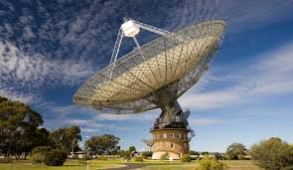
Uma nova visão de futuro para pesquisa e a inovação
Articulação, alinhamento e sinergia entre Embrapa, OEPAS, Universidades, Setor Privado, e outros atores envolvidos no processo de pesquisa e inovação para a agropecuária brasileira
Estabelecer uma nova e eficiente dinâmica, capaz de atrair fontes adicionais de financiamento público e privado, em âmbito nacional e internacional, para a inovação agropecuária
Ampliar a diversidade e a disponibilidade de produtos, práticas, processos, conhecimentos e formas de organização para o sistema produtivo agropecuário

Slide 33
Fortalecimento do Sistema de Pesquisa e Inovação
Um imperativo, mais que uma necessidade
Desafio
O Brasil precisará ampliar os
investimentos e a geração de
resultados de pesquisa e inovação para
sustentar a capacidade competitiva do
setor agropecuário no futuro.
Ação
Estabelecer parcerias robustas e duradouras para fortalecimento da pesquisa agropecuária brasileira, gerando uma dinâmica de inovação capaz de atrair novas fontes de financiamento público e
privado.

Slide 34

Articulação, Alinhamentos e Sinergia
Setor público
de pesquisa (nacional
e estadual)
Setor público e
privado de ensino
Parceiros nacionais
e internacionais
Assistência técnica e
extensão rural
Outras
organizações
ligadas ao
setor
Setor de
fomento

Slide 35

Atores a Serem Mobilizados

Slide 36
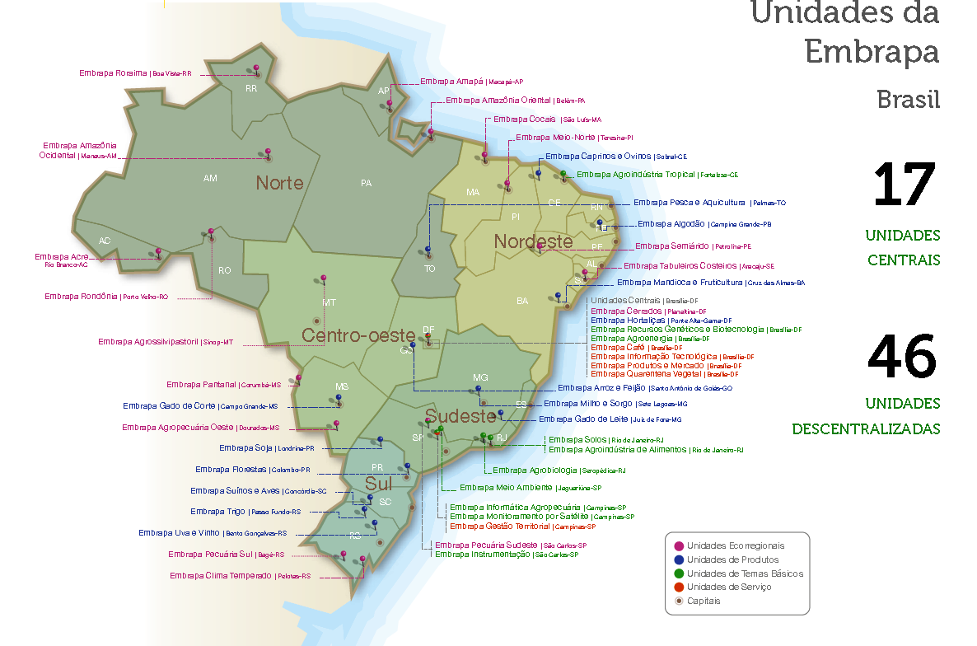
Unidades da Embrapa no Brasil

Slide 37
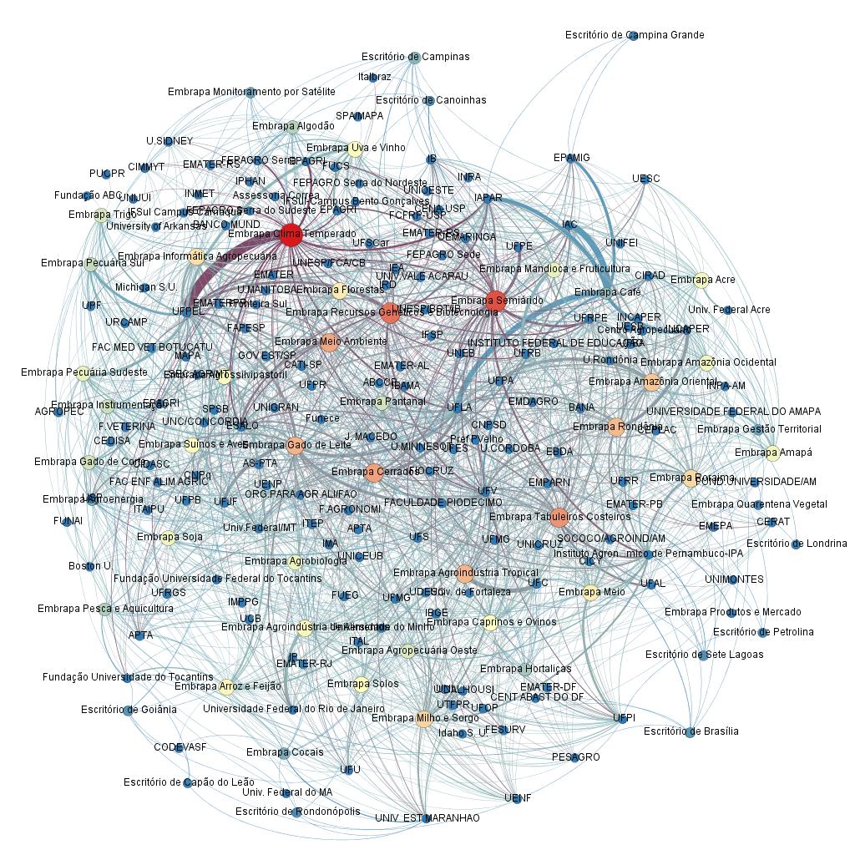
Instituições parceiras da Embrapa
(projetos em execução no SEG em Agosto 2017)
Notes:
Grafo direcionado da rede formada pela colaboração entre Embrapa e instituições parceiras em projetos de PD&I em execução no SEG em agosto de 2017
Os nós representam as unidades da Embrapa e instituições parceiras. Quanto maior o diâmetro do nó e a intensidade de sua cor, maior sua centralidade na rede (grau de entrada, número parceiros que colaboram com a unidade). Instituições parceiras estão ligadas por linhas. Quanto maior a espessura das linhas, maior o número de colaborações.

Slide 38
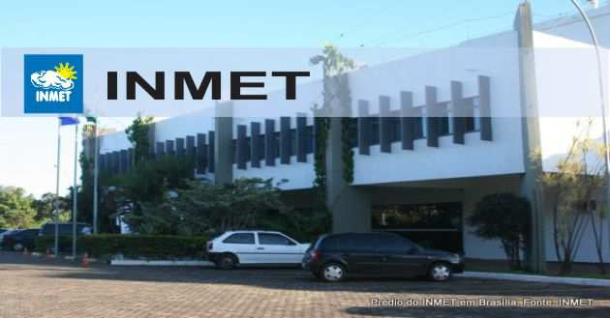
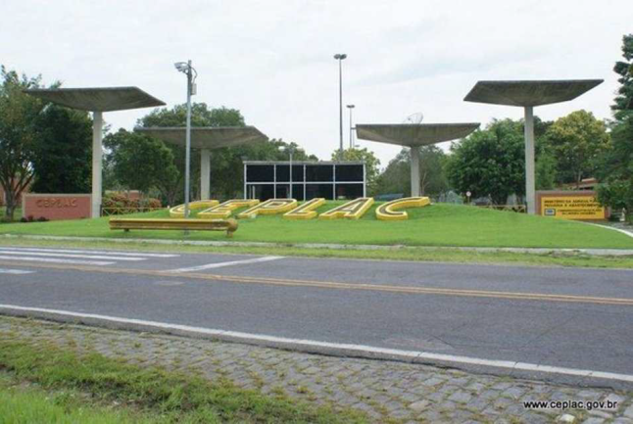

Instituto Nacional de Meteorologia – INMET
Comissão Executiva do Plano da Lavoura Cacaueira - CEPLAC

Slide 39
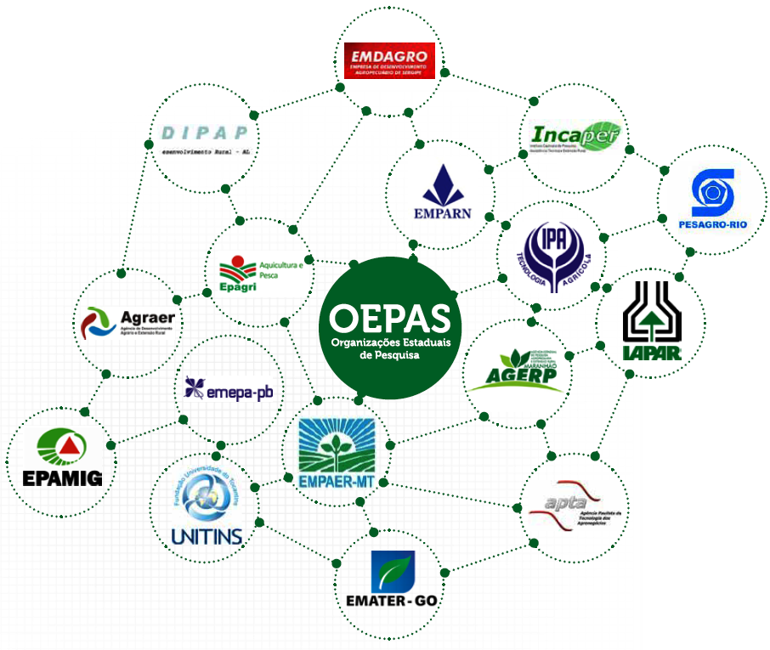
Organizações Estaduais de Pesquisa - OEPAS

Slide 40

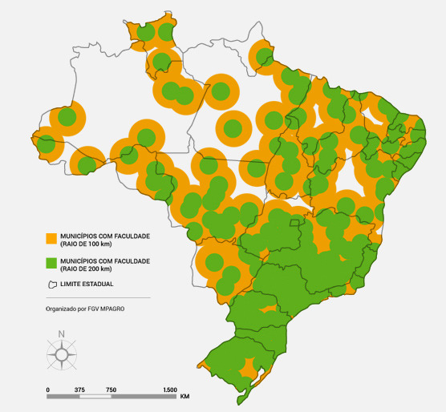
As Universidades Públicas e as Universidades com cursos de ciências agrárias no Brasil
A Embrapa já conta com 6000 estudantes, vinculados às Universidades, fazendo pesquisa nas suas UDs
http://observatorioabc.com.br/2014/12/84o-no-da-extensao-rural-2/

Slide 41
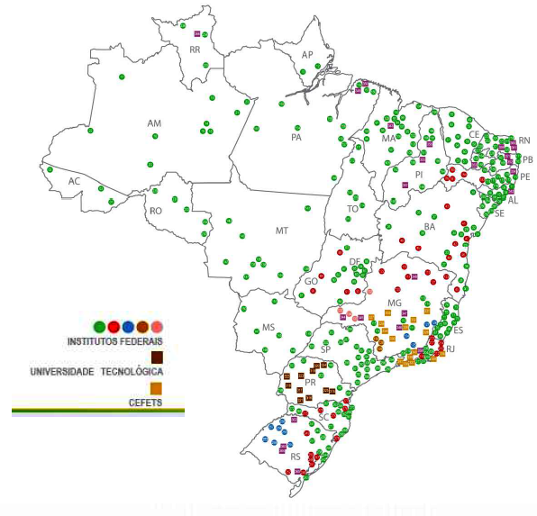
Rede de Institutos Federais
Missão de qualificar profissionais
para os diversos setores da
economia brasileira, realizar
pesquisa e desenvolver novos
processos, produtos e serviços
em colaboração com o setor
produtivo.
INSTITUIÇÕES
• Institutos Federais de Educação,
Ciência e Tecnologia
• Centros Federais de Educação
Tecnológica
• Escolas Técnicas Vinculadas às
Universidades Federais
• Universidade Tecnológica Federal

Slide 42
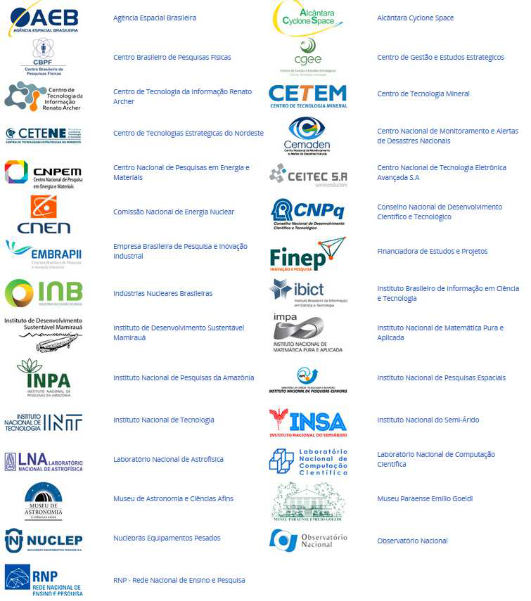
Ministério da Ciência Tecnologia e Inovação

Slide 43













Organizações do Setor Agropecuário
Muitas instituições com alta capilaridade nos municípios contribuem
para levar inovação ao campo:
Asbraer (Associação Brasileira de Extensão Rural), a CNA (Confederação da Agricultura e Pecuária do Brasil), via sindicatos rurais, a OCB (Organização das Cooperativas Brasileiras), Sistema S, a ABCZ, a Aprosoja, etc.

Slide 44


Fórum das Entidades Representativas do Agro Brasileiro - FERAB

Slide 45
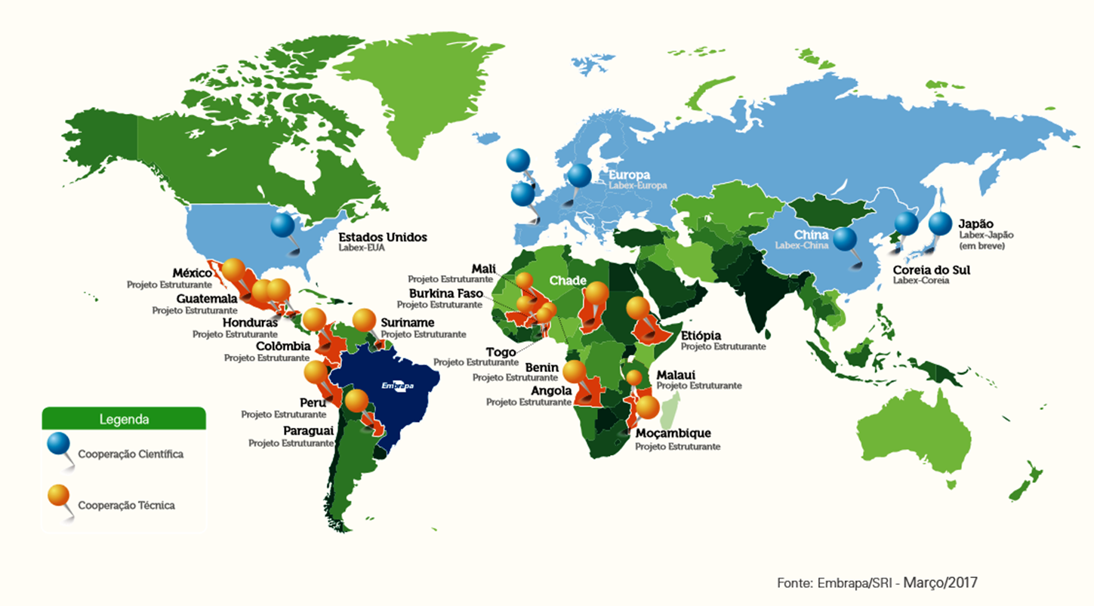
Parceiros Internacionais – Universidades, Institutos e Empresas

Slide 46

Entrega de valor para a sociedade
Futuro para a competitividade e sustentabilidade do agronegócio...

Slide 47

Grato pela atenção!
Cleber Oliveira Soares
Diretor Executivo de Transferência de Tecnologia

